Slide 1
Ergebnisse der syndromischen und virologischen ARE-Surveillance
GrippeWeb,
Arbeitsgemeinschaft Influenza / SEED^{ARE},
ICOSARI
Daten NRZ Influenzaviren
Datenstand 17.5.2022

Slide 2
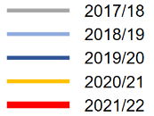
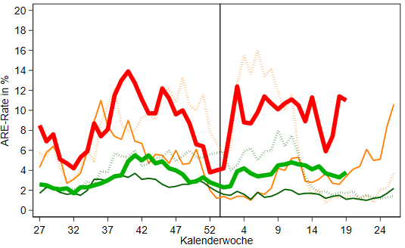
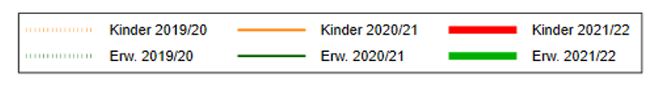
GrippeWeb bis zur 19. KW 2022
Der Wert (gesamt) lag in der
19. KW 2022 bei 4.800 ARE (Vorwoche: 4.400) pro 100.000 Einwohner.
Entspricht einer Gesamtzahl von knapp 4 Mio. ARE in Deutschland, unabhängig von einem Arztbesuch
(18. KW: 3,7 Millionen).
Im Vergleich zur 18. KW 2022:
Bei Kindern leicht gesunken (Anstieg jedoch bei den 5-14 J.), bei Erwachsenen leicht gestiegen
Notes:
ARE-Rate in KW19 leicht gestiegen auf 4,8 % (Vorwoche 4,4 %; Vorwochenwert hat sich erhöht von 4,2 auf 4,4 %);
liegt insgesamt noch im vorpandemischen Bereich (in vielen Vorjahren lag die ARE-Rate in der 19. KW aber auch darunter)
Bei Kindern minimal gesunken (von 11,4 % auf 11,0 %), bei den Erwachsenen leicht gestiegen (von 3,3 % auf 3,8 %)
ARE 5 AGs: Anstieg bei 5-59J. (bei den 5-14 J. ARE-Rate=10,5 % à über 10% letztmalig in 11/2020 (Grippewelle)
ILI gesamt relativ stabil im Vergleich zur Vorwoche (von 1,2 % auf 1,3 %)

Slide 3
Arbeitsgemeinschaft Influenza
ARE-Konsultationen / 100.000 Einwohner bis zur 19. KW 2022
19. KW 2022: zur Vorwoche in allen Altersgruppen gesunken oder stabil geblieben
Knapp 1.100 Arzt­konsul­ta­tionen wegen ARE pro 100.000 EW
→ 19. KW 2022: ca. 0,9 Mio. Arzt­besuche wegen ARE in Deutschland
https://influenza.rki.de/Diagrams.aspx?agiRegion=0
Notes:
KonsInz insgesamt leicht gestiegen: in KW 19: 1.075 (Vorwoche: 1.214 (hat sich erhöht von 1.087))
KonsInz (gesamt) liegt deutlich höher als in den letzten beiden Jahren (Pandemiejahre), aber auch höher als in allen anderen Vorsaisons zu dieser Zeit
Rückgang / stabil in allen AGs (stärkster Rückgang bei 35-59J./60J.+ mit 17 %)
KI liegt in allen AGs über den Werten der letzten 2 Jahre (Pandemie); Im Vergleich zu den anderen Vorjahren: KI liegt in fast allen AGs mit Ausnahme der Kleinkinder (0-4J.) über den Werten vor der Pandemie zur 19. KW
\\rki.local\daten\Projekte\FG36_AGI\Wochenberichte\Berichterstellung\Saison_2021_22\Woche_19_2022\KI_2015_2022-05-17.xlsx (KI nach AGI-Regionen filterbar)

Slide 4
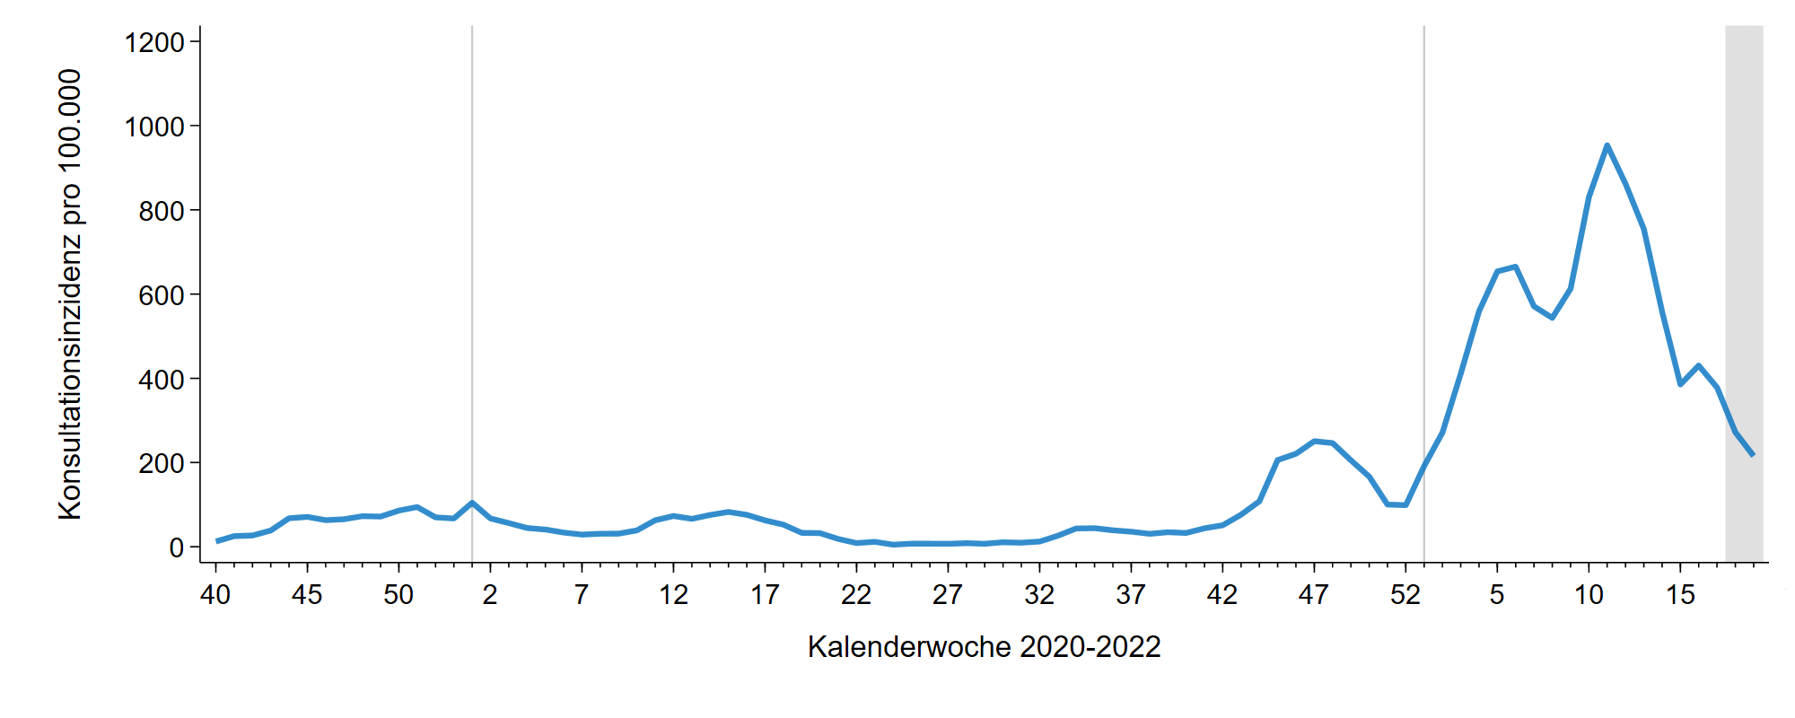
Arbeitsgemeinschaft Influenza - SEED^{ARE}
ARE-Konsultationen mit COVID-Diagnose / 100.000 Einwohner
ARE mit COVID-19 Konsultationen bis zur 19. KW 2022
Rund 220 Arzt­besuche ARE mit COVID-Diagnose /100.000 EW
(=Gesamtzahl von rund 180.000 ARE-COVID-Arzt­besuchen in D)
Notes:
seit KW 12/2022 wird insgesamt ein Rückgang der Arztkonsultationen wegen COVID-ARE beobachtet

Slide 5
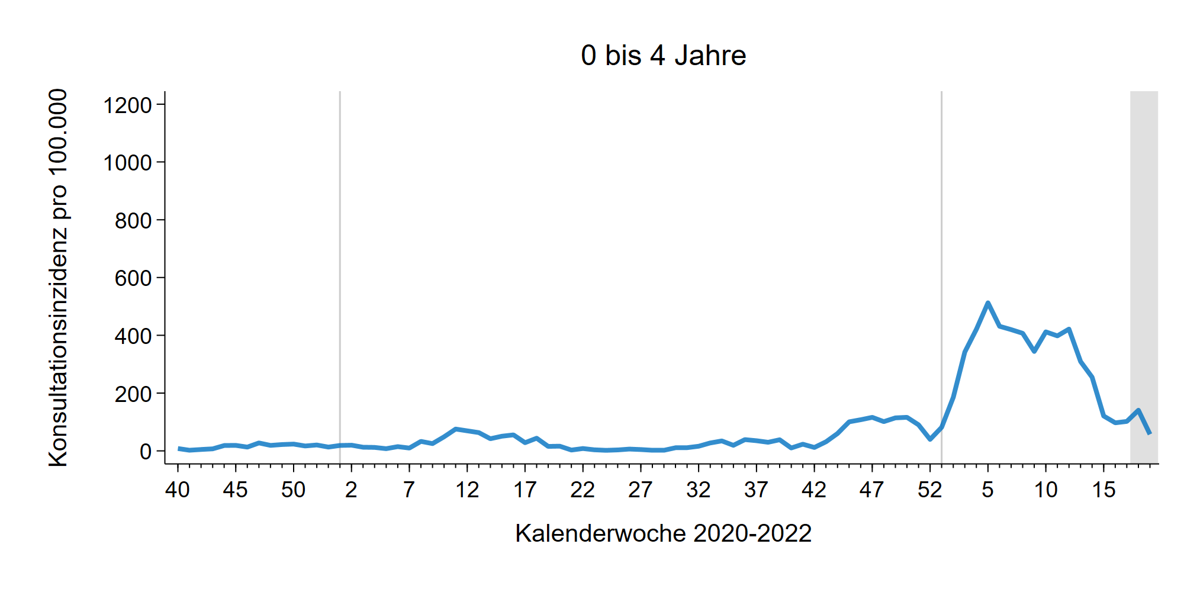
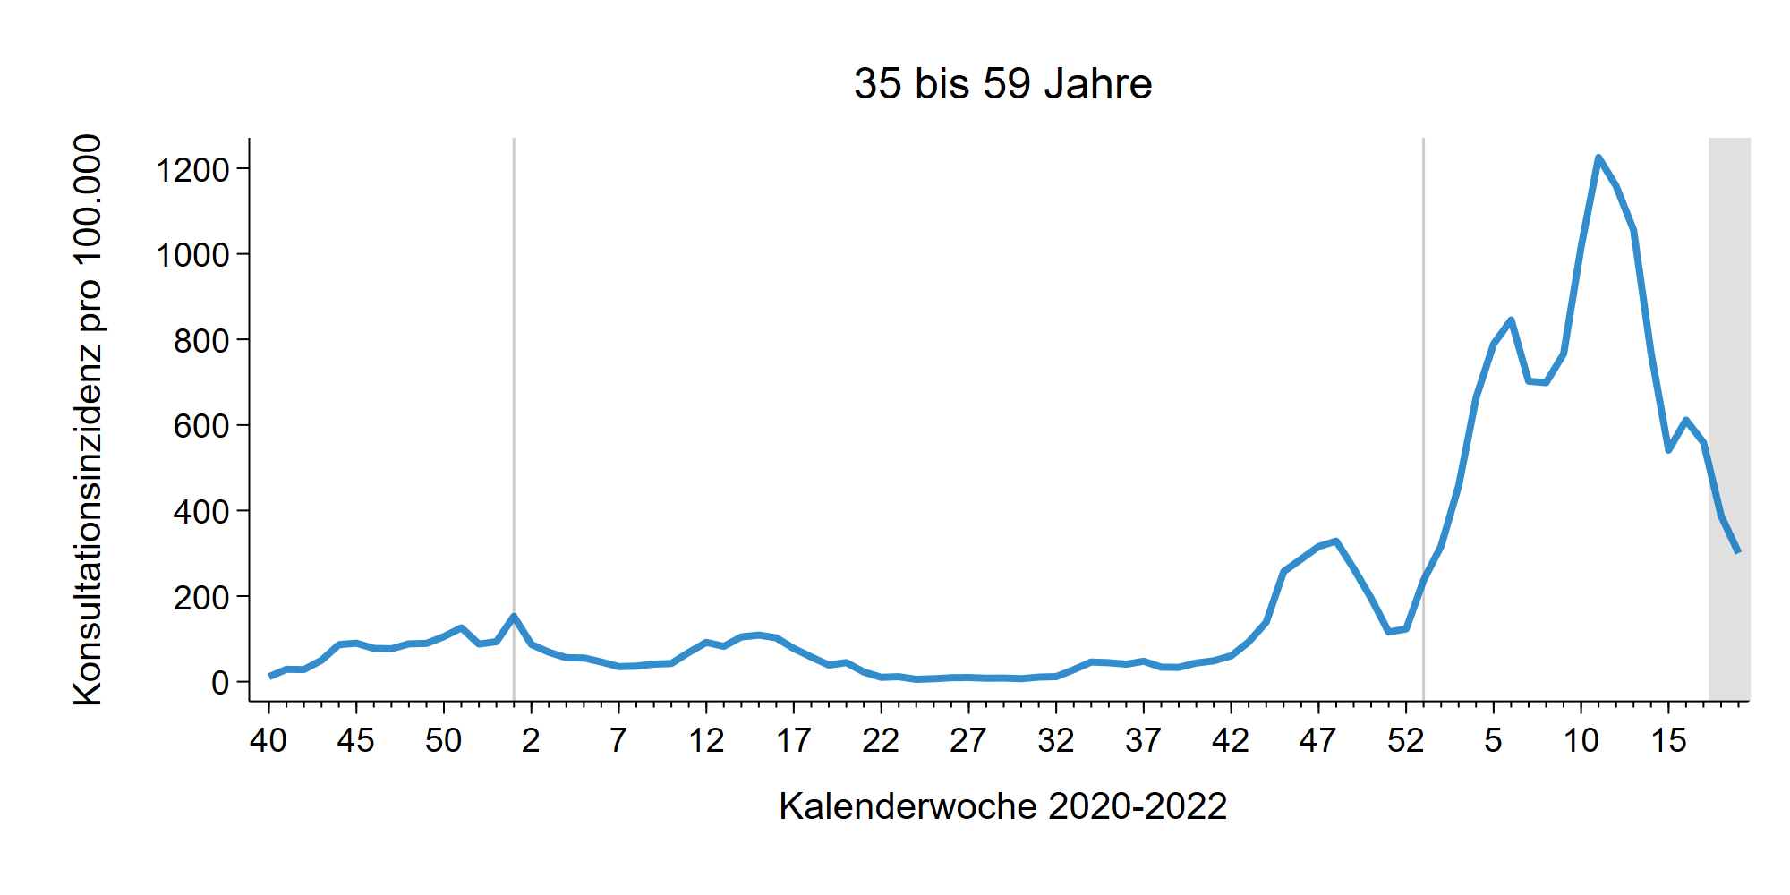
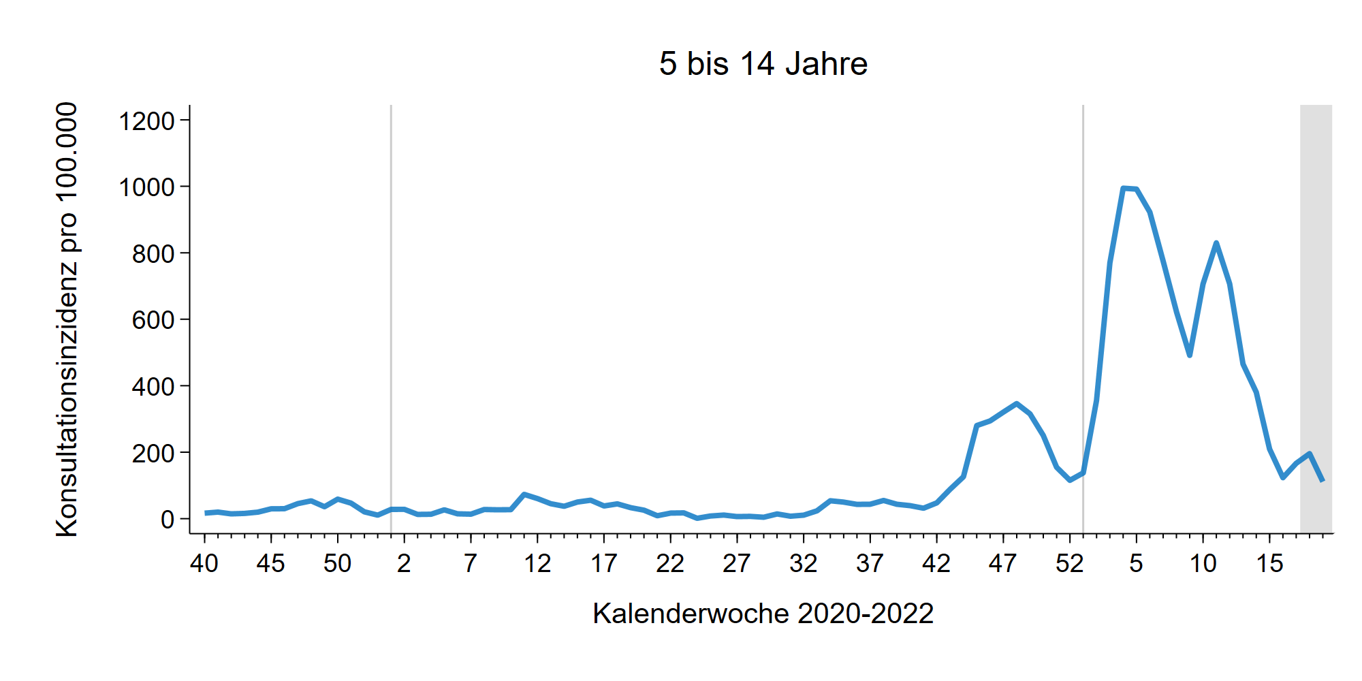
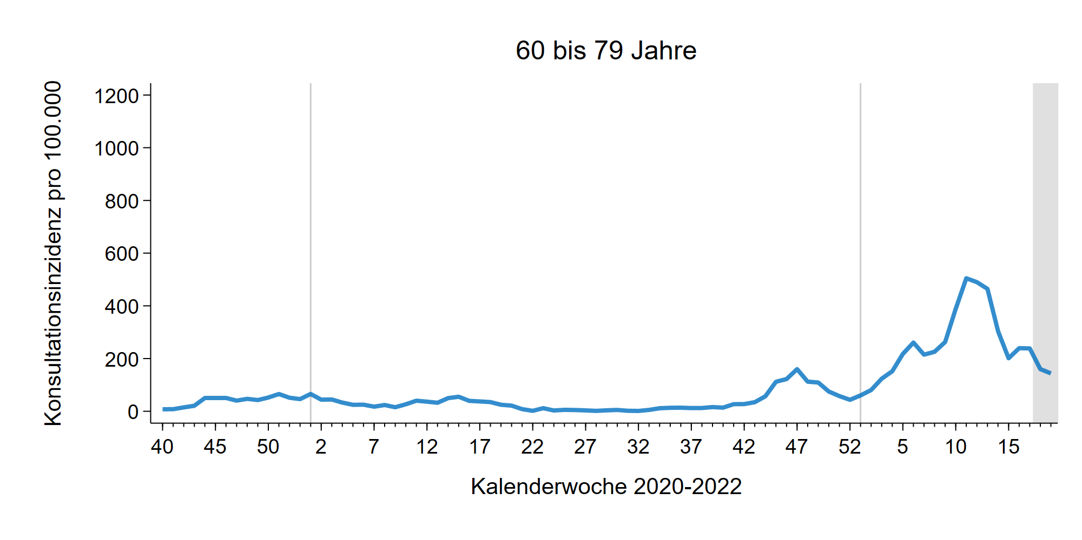
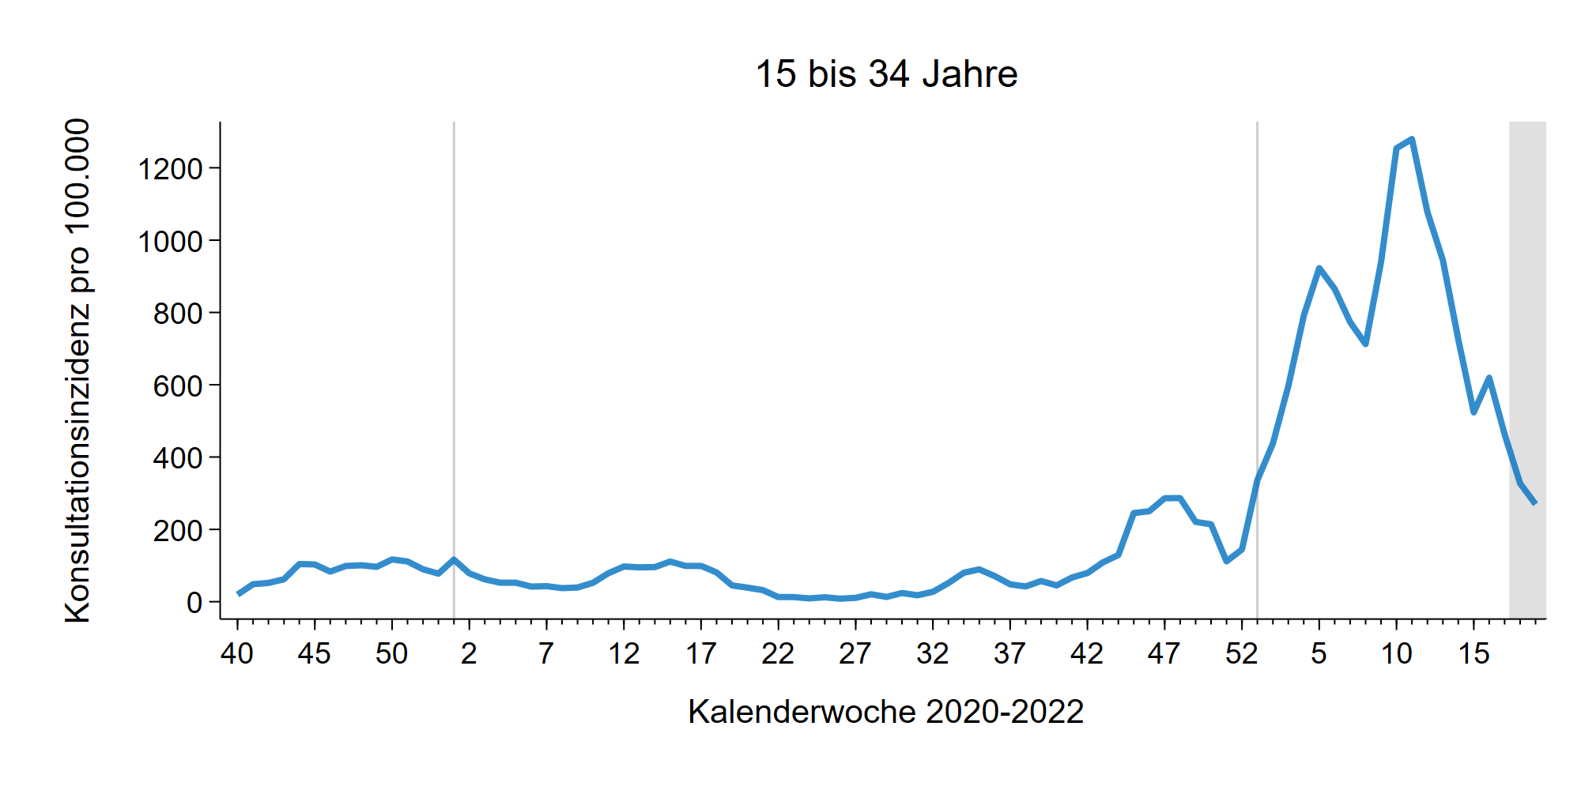
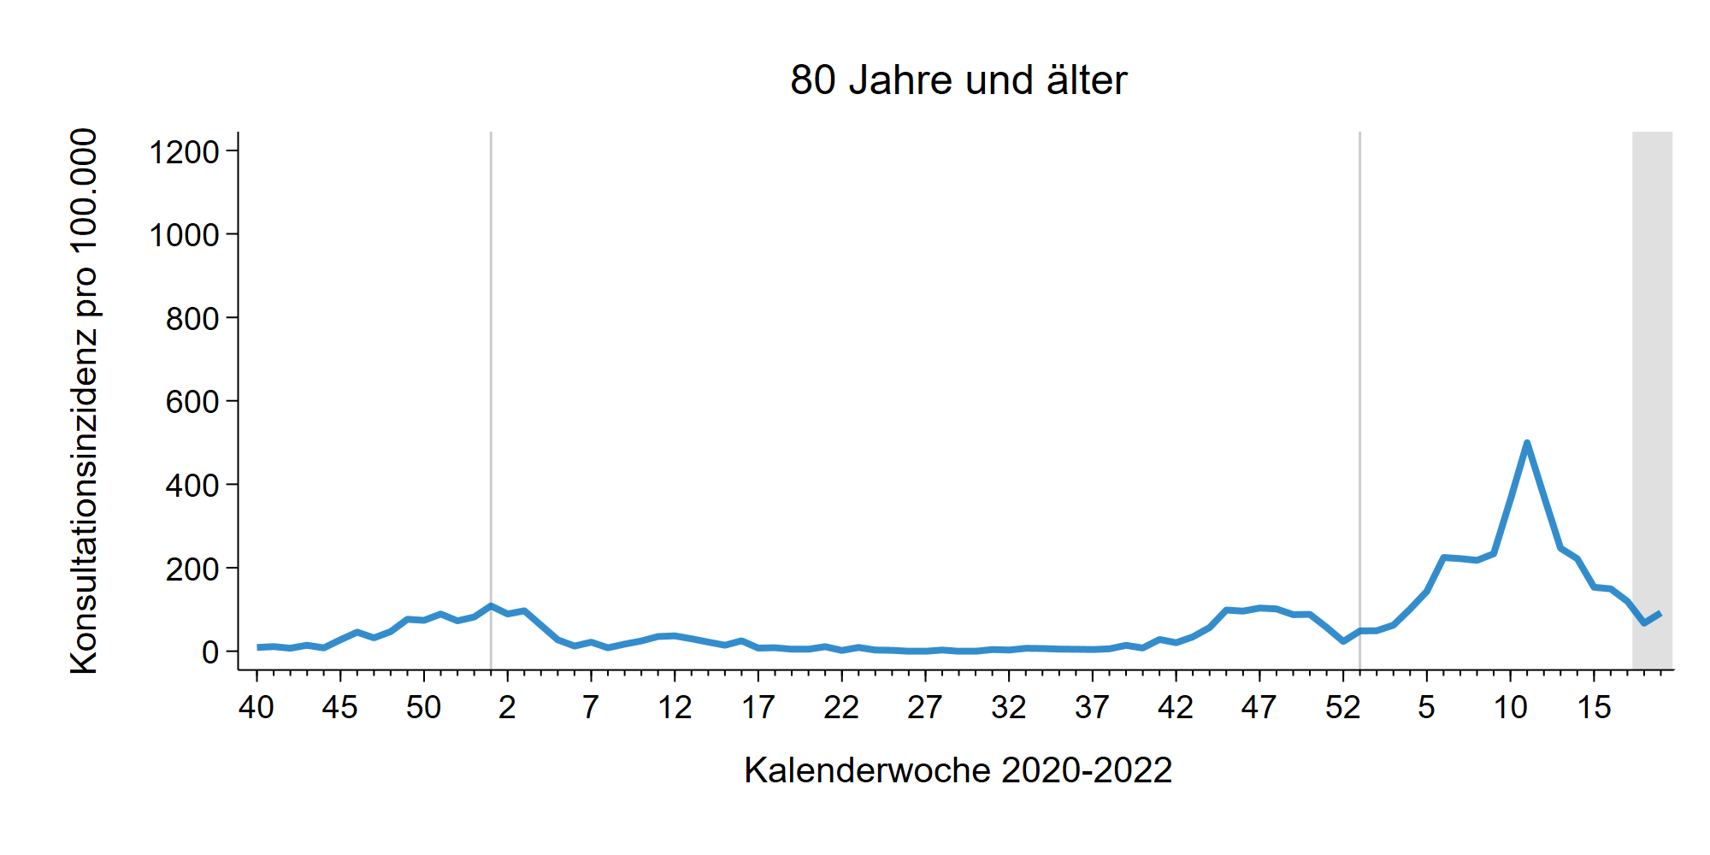
SEED^{ARE} – ARE mit COVID-19 Konsultationen in Altersgruppen bis zur 19. KW 2022
Notes:
seit KW 12/2022 wird insgesamt ein Rückgang der Arztkonsultationen wegen COVID-ARE beobachtet
in KW 19/2022 sind die Werte bei den 60- bis 79-Jährigen stagniert und bei den über 80-Jährigen angestiegen
in allen anderen Altersgruppen sind die Werte gesunken

Slide 6
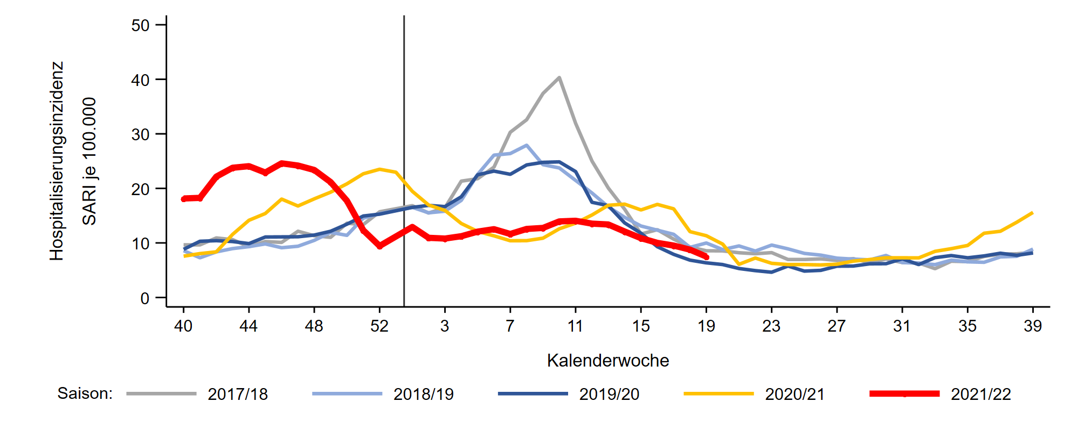
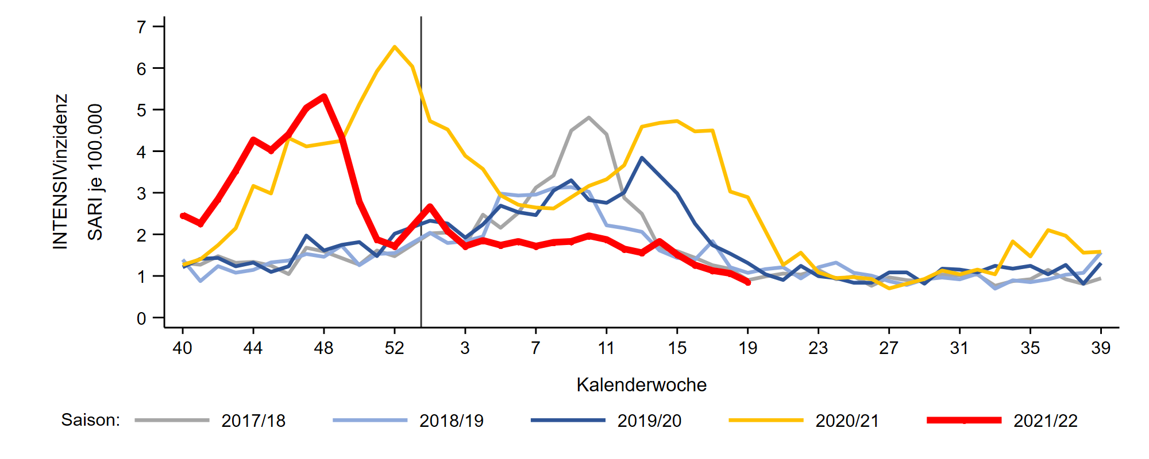
ICOSARI-KH-Surveillance – SARI-Inzidenz (J09 – J22) bis zur 19. KW 2022
SARI
SARI - Intensiv
Notes:
SARI-Fallzahlen sind seit KW 14/2022 insgesamt gesunken, zuvor seit dem Jahreswechsel 2021/22 weitestgehend stabil;
→ Aktuell auf Sommerniveau, dürfte sich hier stabilisieren
SARI-ICU-Fallzahlen ebenfalls auf Sommerniveau
S:\Projekte\FG36_INV_ICOSARI\Arbeitsordner\Wochenbericht \Krisenstab_SARI_Inz_S5.png
S:\Projekte\FG36_INV_ICOSARI\Arbeitsordner\Wochenbericht \Krisenstab_SARI_ICU_Inz_S5.png
(momentan nicht drin: S:\Projekte\FG36_INV_ICOSARI\Arbeitsordner\Wochenbericht \Krisenstab_3Saisons_AGI6_allVWD_inkl_letzte_FB.png)

Slide 7
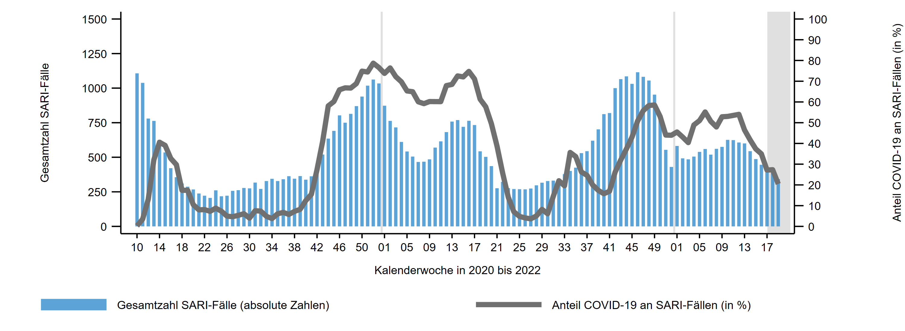
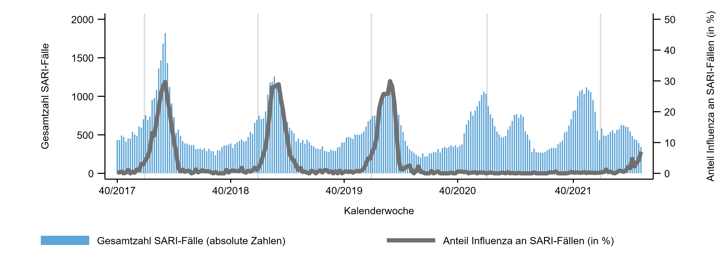
ICOSARI-KH-Surveillance – Anteil COVID-19 an SARI-Fällen bis zur 19. KW 2022
2020 2021 2022
20%
ICOSARI: SARI-Fälle, Anteil mit Influenza ab Saison 2017/18
2017 2018 2019 2020 2021 2022
Notes:
Anteil COVID-19 an SARI 20% (Vorwoche: 27%) → max 79% in KW 52/2020
Anteil Influenza an SARI 2- 7% seit KW 13/2022 → max 30% in den Peaks 2018-2020
Krisenstab_AnteilCOVID_alle_inkl_letzte.png und Krisenstab_AnteilCOVID_Intensiv_inkl_letzte.png
aus dem Ordner S:\Projekte\FG36_INV_ICOSARI\Arbeitsordner\Wochenbericht

Slide 8
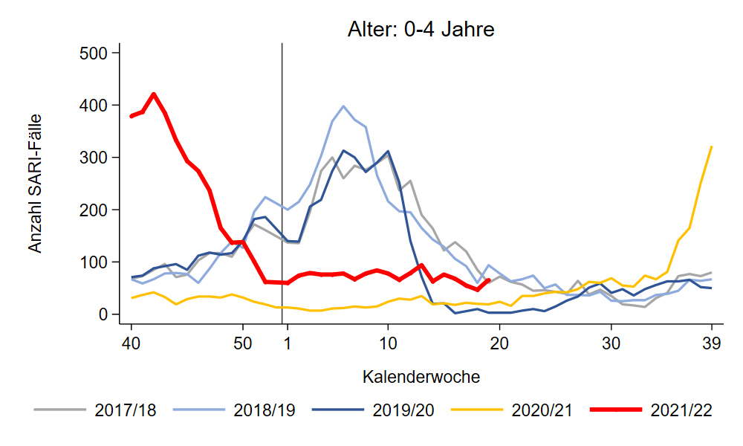
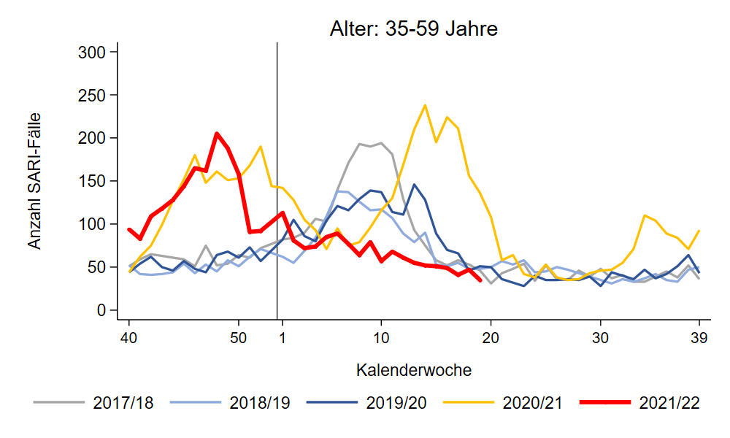
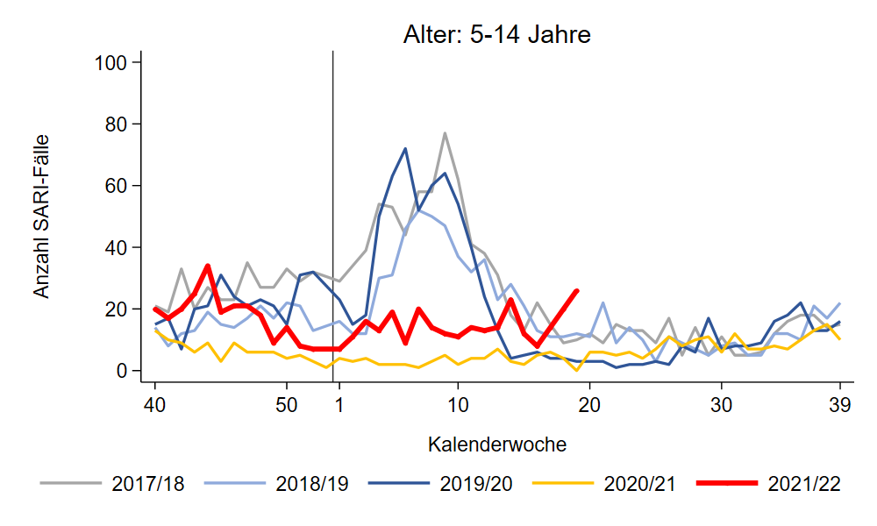
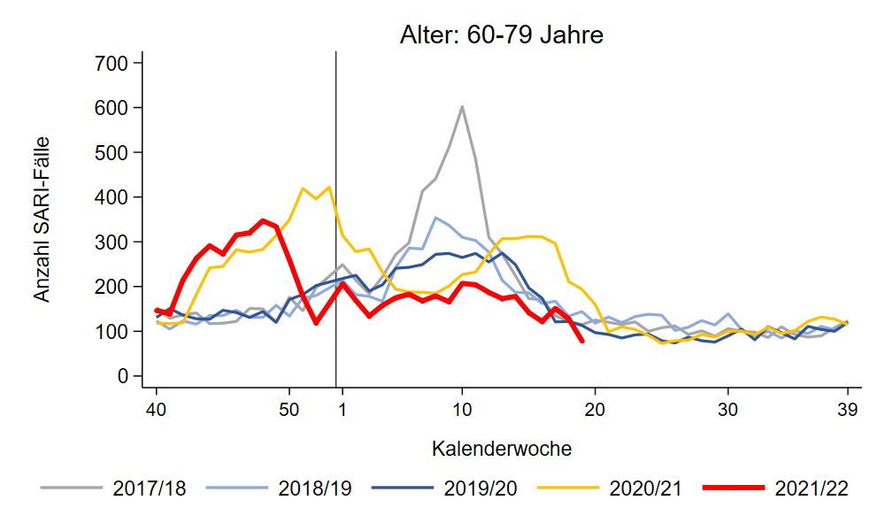
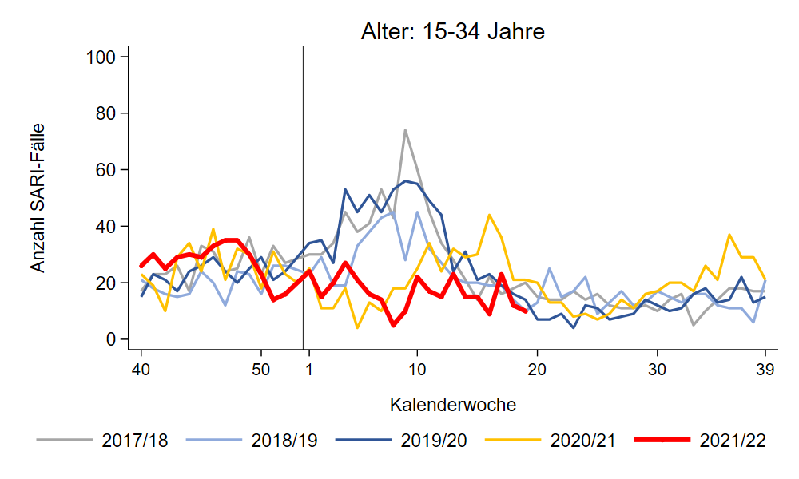
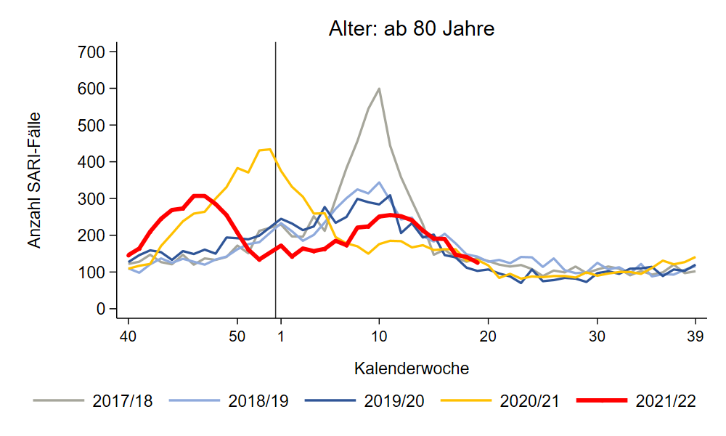
ICOSARI-KH-Surveillance – SARI-Fälle (J09 – J22) bis zur 19. KW 2022
4 % COVID-19, 11 % Influenza
23 % COVID-19, 3 % Influenza
42 % Influenza
34 % COVID-19
Cave: kleine Fallzahlen insgesamt
50 % Influenza
25 % COVID-19
Notes:
SARI-Fallzahlen in allen Altersgruppen auf Sommerniveau, seit KW 13/2022 steigender Anteil Influenza
in den AG ab 35 Jahre: um die 25-35% COVID-19-Diagnosen bei SARI
S:\Projekte\FG36_INV_ICOSARI\Arbeitsordner\Wochenbericht\Krisenstab-AG_separat_alleVWD (Grafiken „S5_AGI…“)
Anteil COVID-19 je AG: S:\Projekte\FG36_INV_ICOSARI\Arbeitsordner\Wochenbericht\Krisenstab-AG_separat_alleVWD\COVID-Verlauf\COVID_update_report.pdf (letzte Seite)

Slide 9
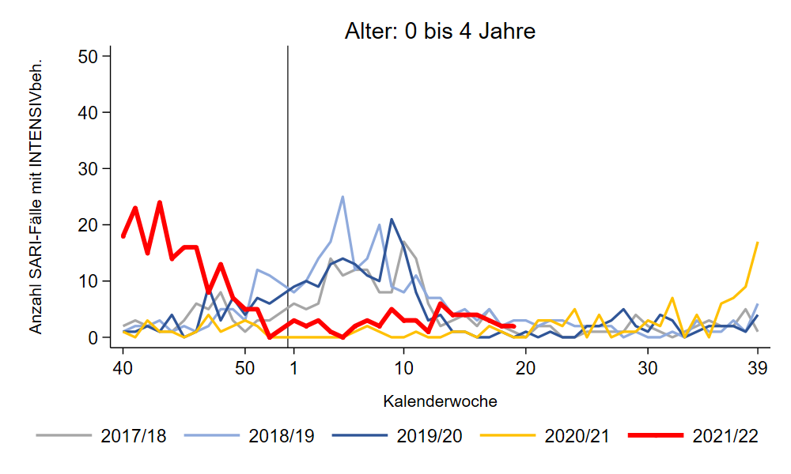
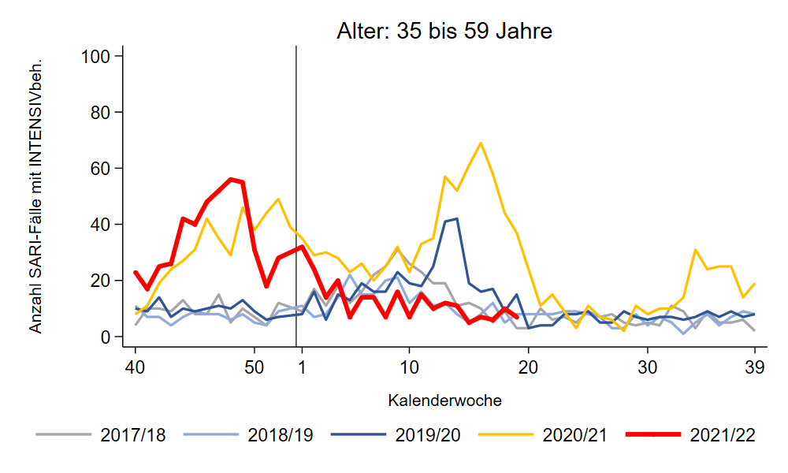
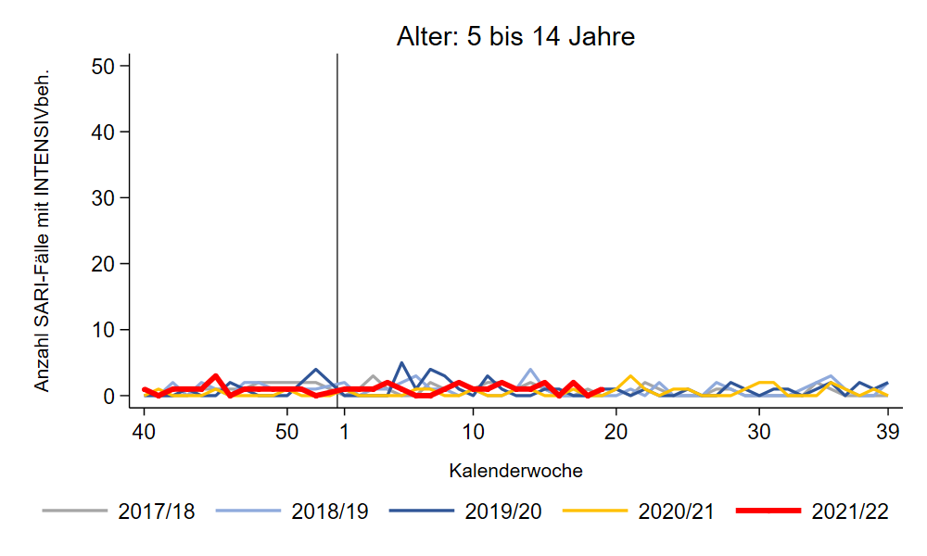
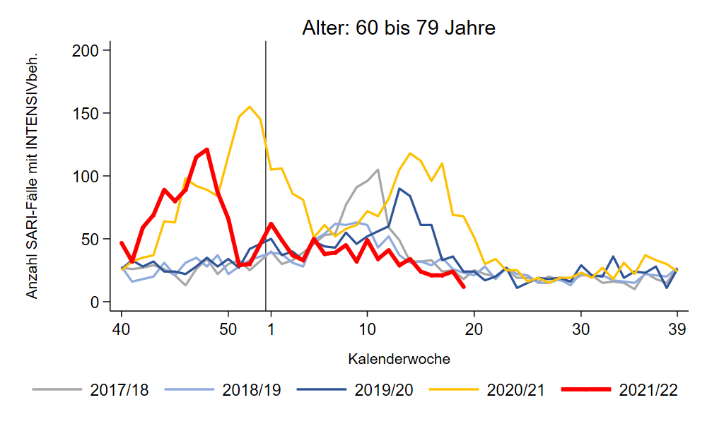
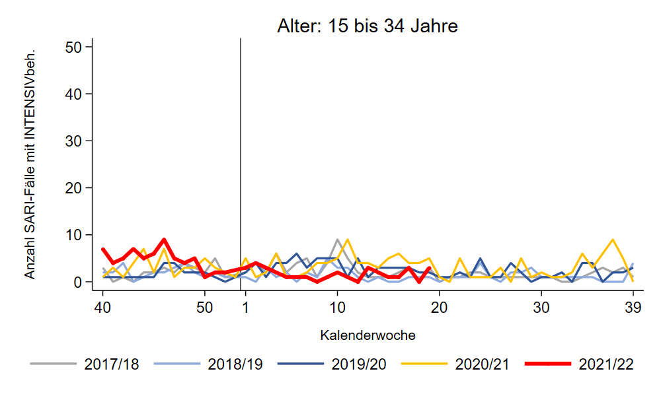
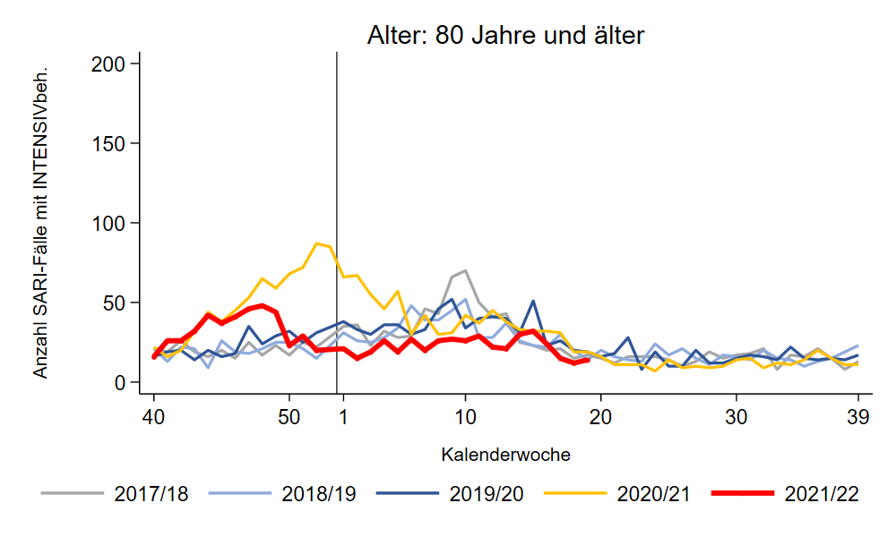
Intensivbehandlung: SARI-Fälle (J09 – J22) bis zur 19. KW 2022
Notes:
Zur Ansicht: Anzahl SARI mit Intensivbehandlung nach Altersgruppe (Verlauf im Vergleich zu den Vorsaisons)
S:\Projekte\FG36_INV_ICOSARI\Arbeitsordner\Wochenbericht\Krisenstab-AG_separat_alleVWD\SARI_Intensiv (Grafiken „S5_AGI…“)

Slide 10
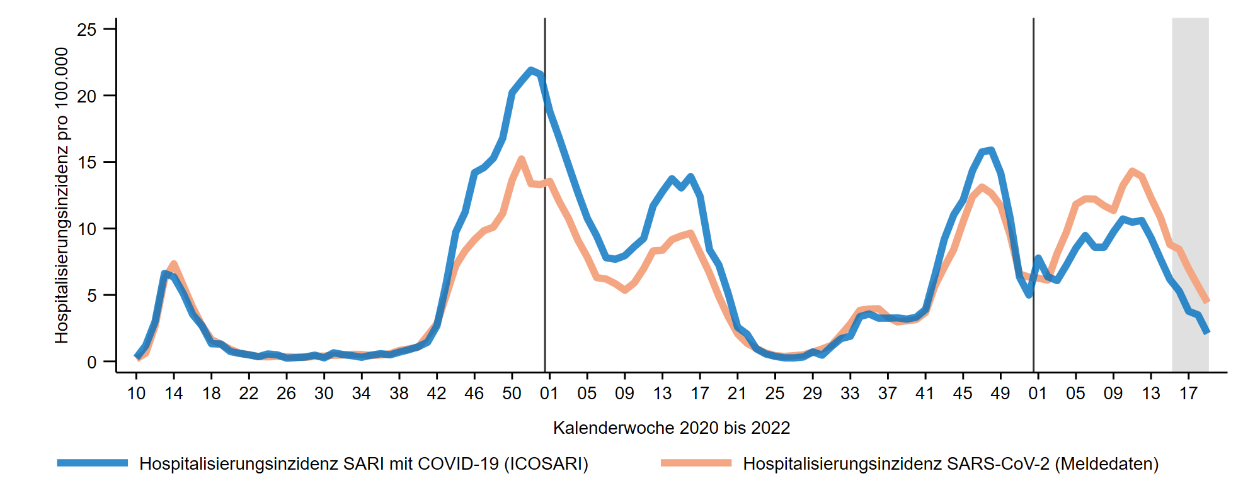
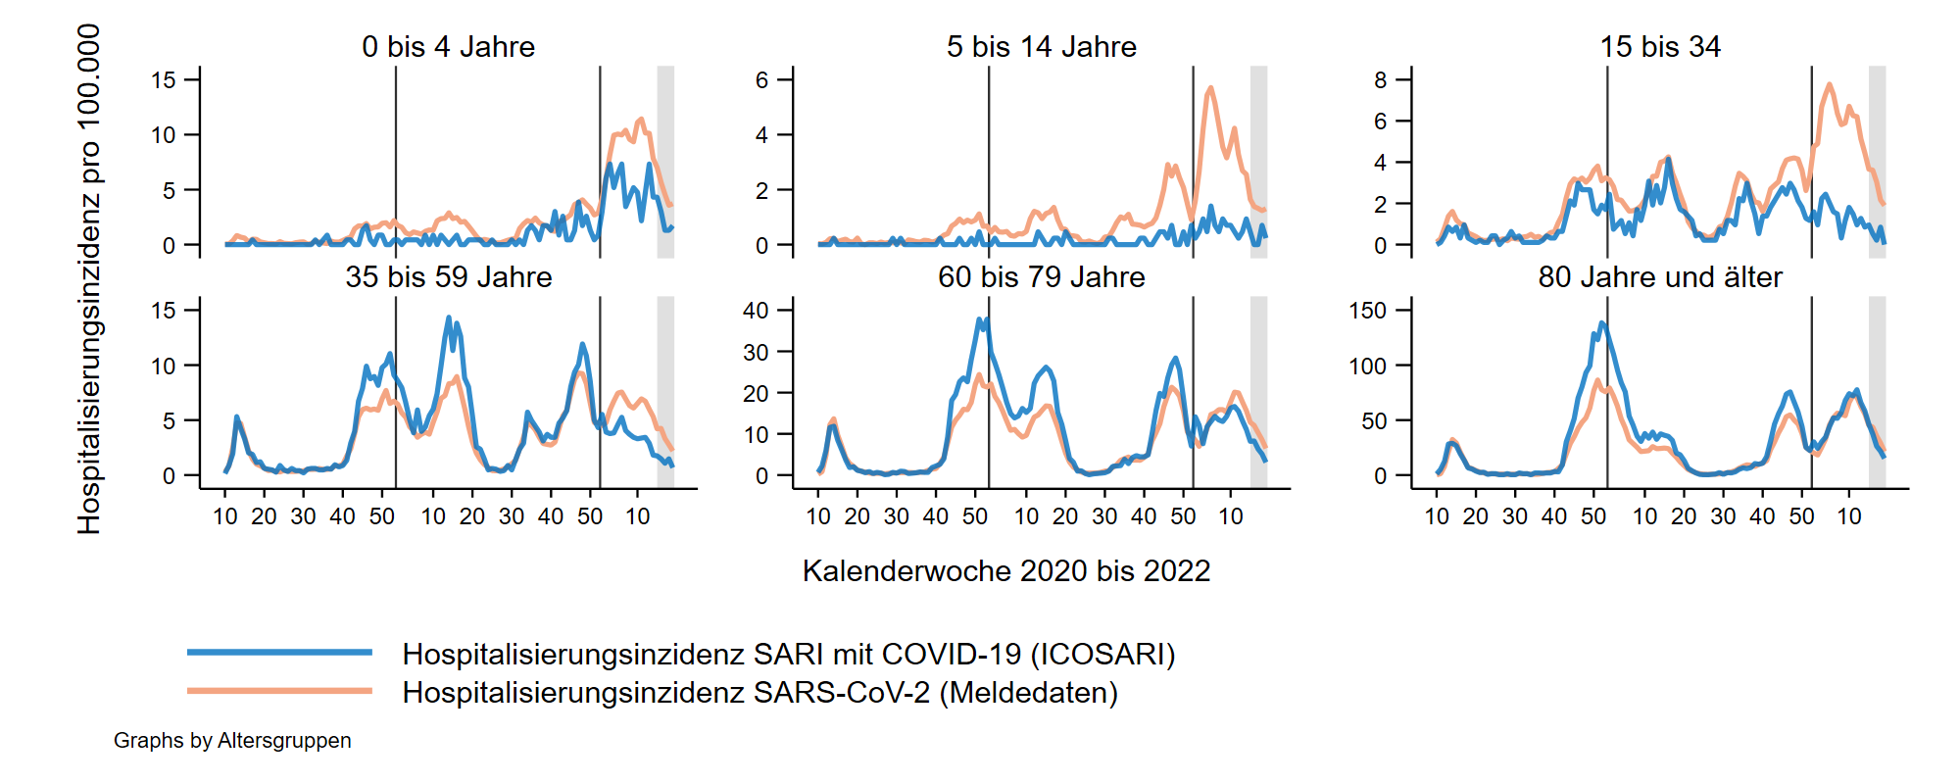
Hospitalisierungsinzidenz COVID-SARI bis zur 19. KW 2022
Gesamt:
2,1 COVID-SARI pro 100.000
Entspricht ca. 1.700 neuen Krankenhausaufnahmen wegen COVID-SARI in D.
15/100T
Notes:
COVID-SARI Hospitalisierungsinzidenz: Rückgang in KW 19/2022 insgesamt
in KW 19/2022 2,1 je 100T (KW 18: 2,8, KW 17: 2,5; KW 16: 4,0, KW 15: 3,2, KW 14:4,9, KW 13: 6,7, KW 12: 6,9 je 100T)
AG 80+ in KW 19/2022: 15/100T, ebenfalls Rückgang; leicht unter Niveau Jahreswechsel 2021/22 (KW 18: 18,, KW 17: 16, KW 16: 25, KW 15: 22, KW 14: 34, KW 13: 44, KW 12: 47, KW 11: 42; KW 10: 47; KW 9: 42, KW 8: 36, KW 7: 32),
\\rki.local\daten\OE\FG36\nCoV\Surveillance\Syndromische Surveillance\ICOSARI, Dateien _Vgl_abKW10_2020.png und _Krisenstab_Combine_1.png

Slide 11
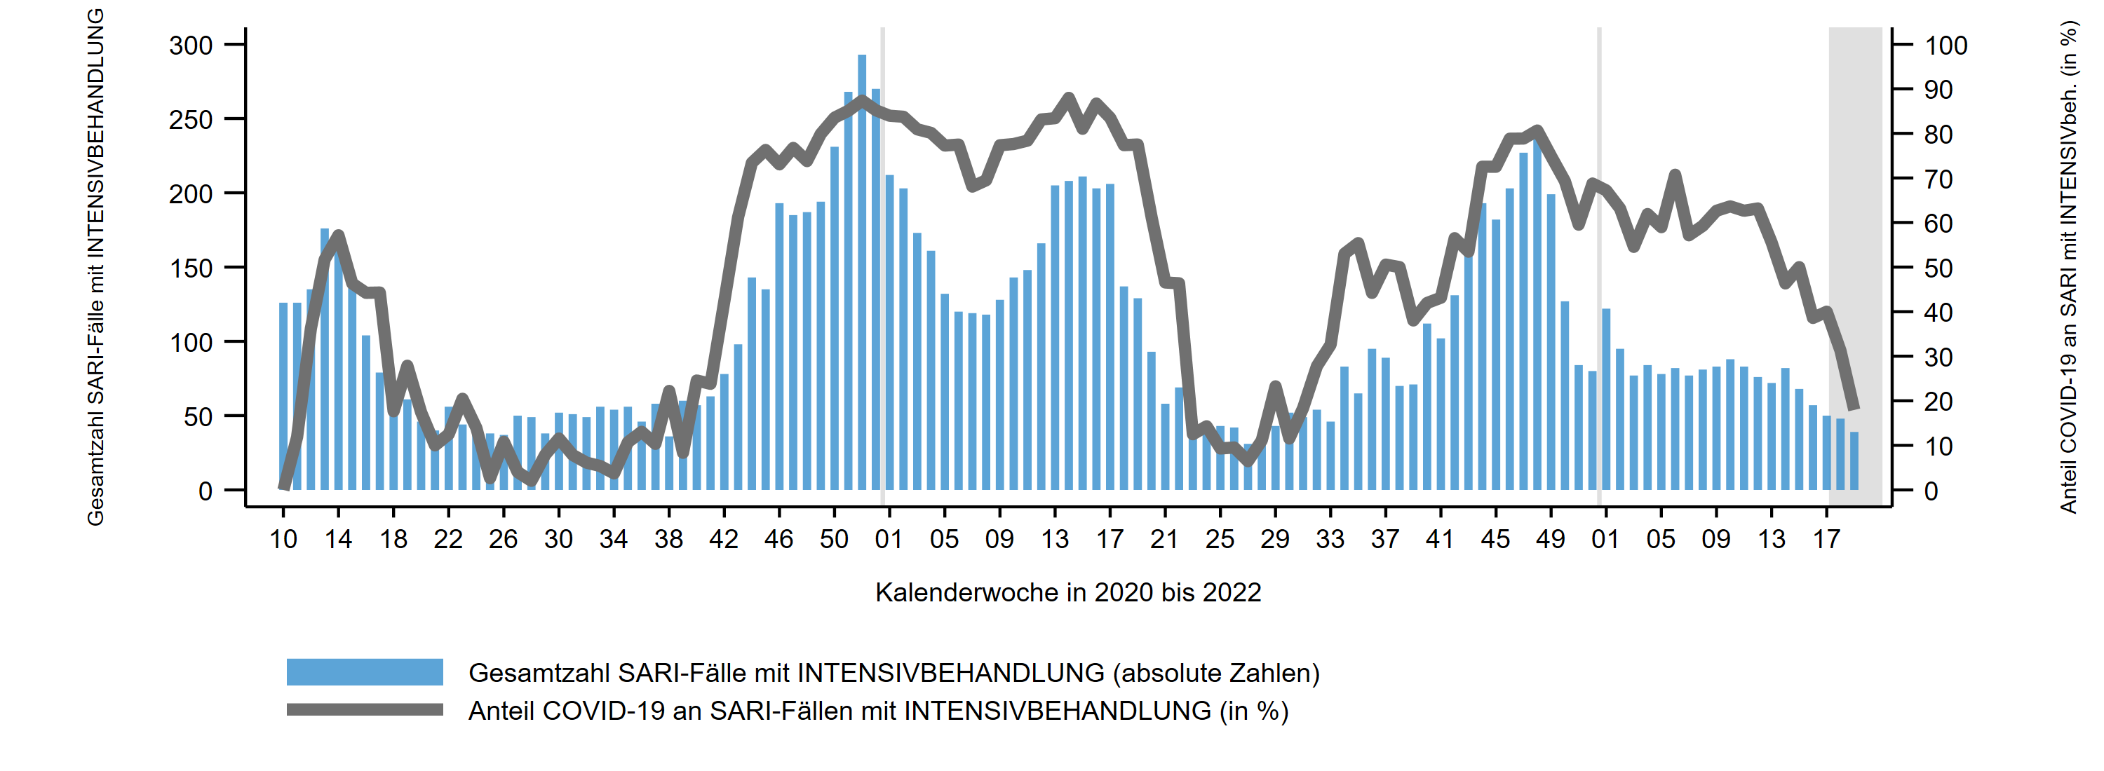
ICOSARI-KH-Surveillance – Anteil COVID-19 an SARI-Fällen bis zur 19. KW 2022
20%
ICOSARI: SARI-Fälle in Intensivbehandlung, Anteil mit COVID-19
18%
Notes:
Anteil COVID-19 an SARI 20% (Vorwoche: 27%) → weiter gesunken
Anteil COVID an SARI mit Intensivbehandlung 18%
Krisenstab_AnteilCOVID_alle_inkl_letzte.png und Krisenstab_AnteilCOVID_Intensiv_inkl_letzte.png
aus dem Ordner S:\Projekte\FG36_INV_ICOSARI\Arbeitsordner\Wochenbericht

Slide 12
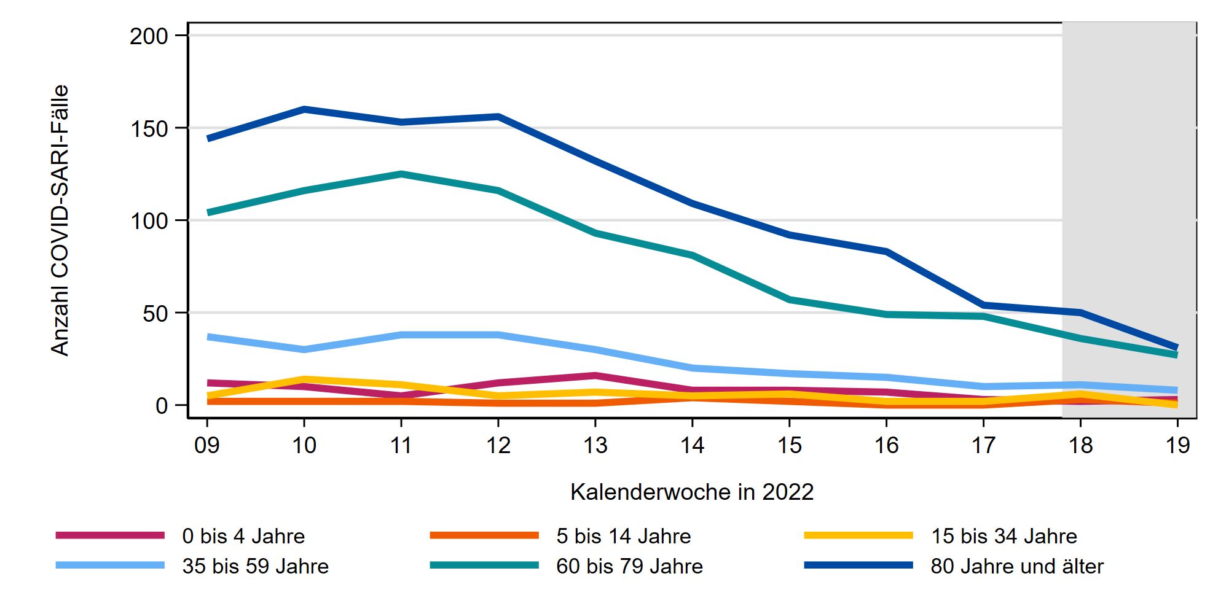
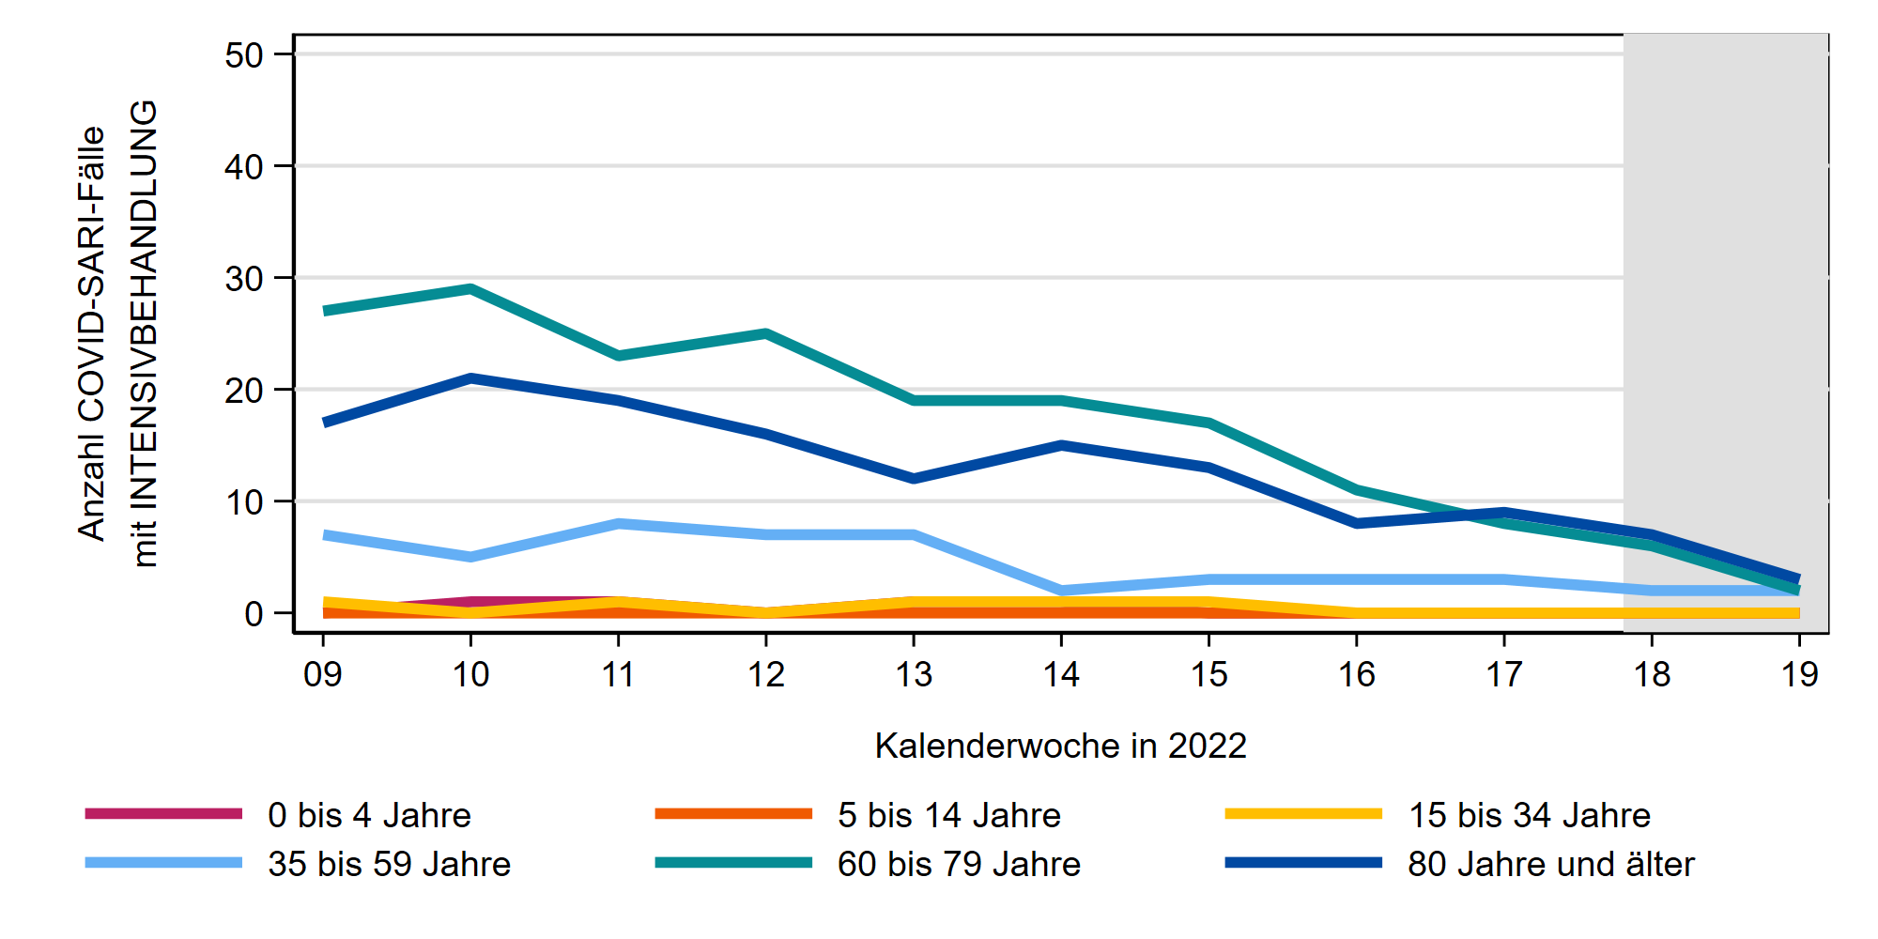
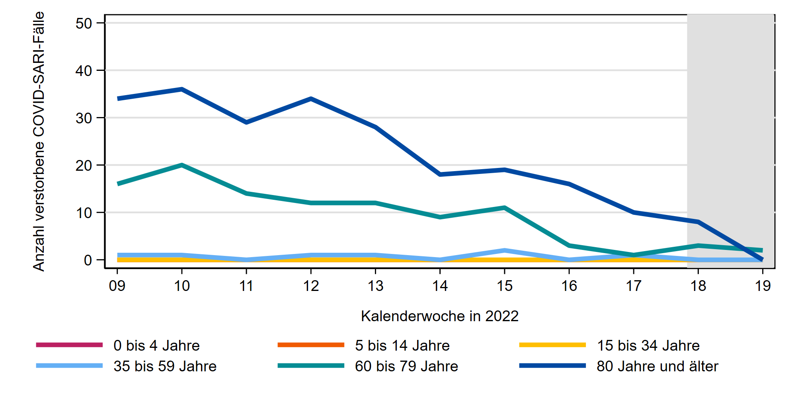
Entwicklung COVID-SARI 9. KW bis 19. KW 2022
COVID-SARI-Fälle
COVID-SARI-Fälle mit Intensivbehandlung
Verstorbene
COVID-SARI-Fälle
Notes:
COVID-SARI-Fälle und COVID-SARI mit Intensivbehandlung: kein weiterer Rückgang, Stabilisierung bzw. leichter Anstieg in AG 5-34
S:\Projekte\FG36_INV_ICOSARI\Arbeitsordner\Wochenbericht\
Krisenstab_COVID-SARI_FB_all_Vgl2021.png , Krisenstab_Intensiv_COVID_inkl_letzte_FB_VGL2021.png und Kvielleicht_Tod_COVID_inkl_letzte_FB_VGL2021.png

Slide 13
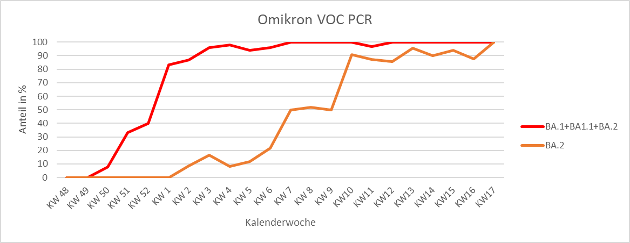
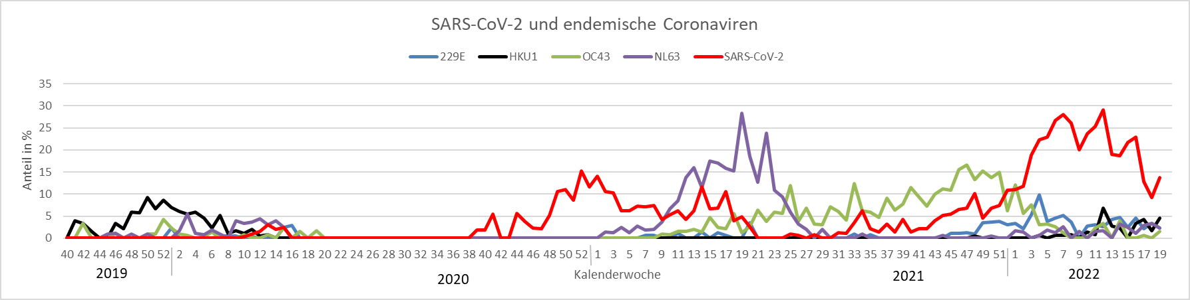
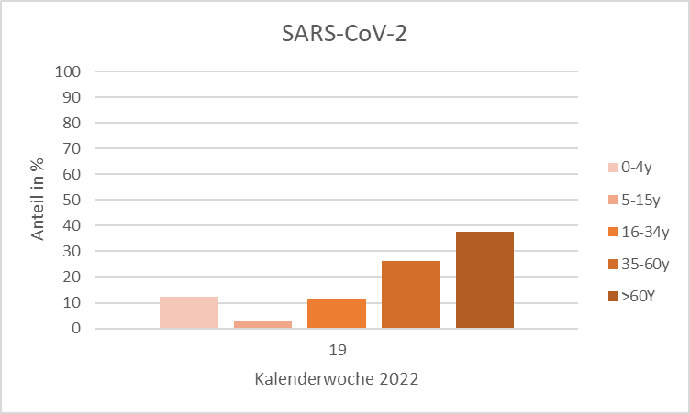
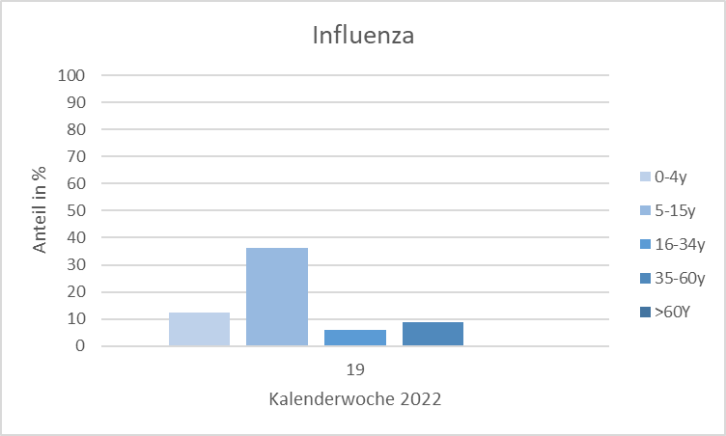
n = 519
β-Coronaviren: SARS-CoV-2, HKU1, OC43

Slide 14
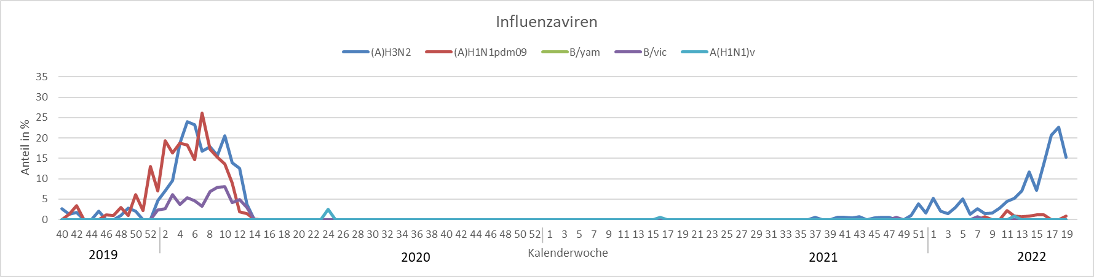
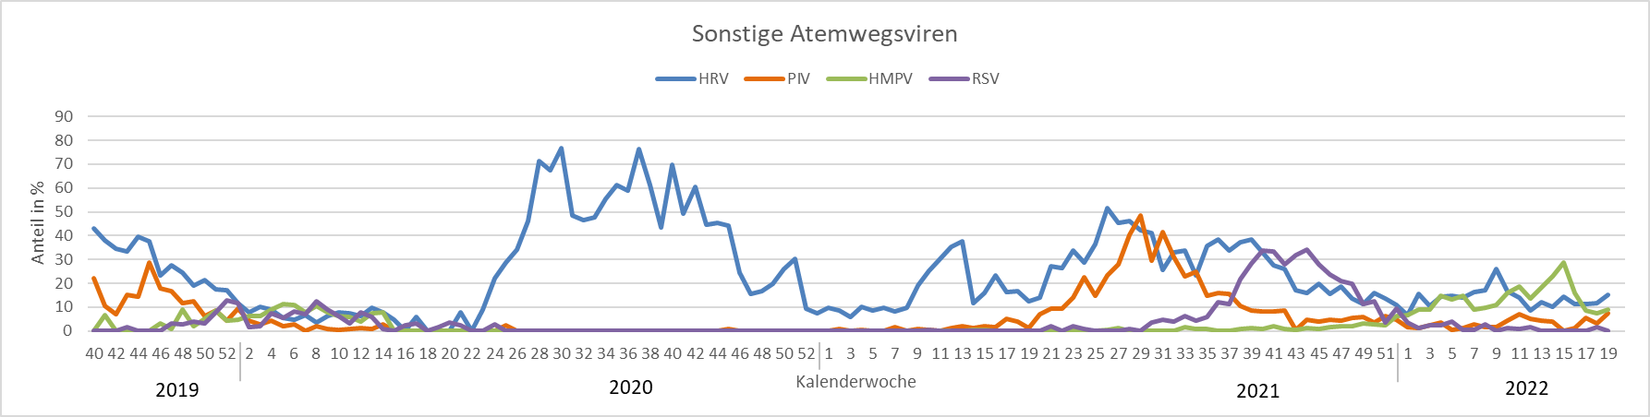
A(H1N1v)
A(H3N2)
A(H1N1)
HRV
PIV-1 bis -4
RSV
HMPV

